Slide 1
本日の内容
この度は、弊社に正式に発注いただきまして誠にありがとうございます。
本日は、化粧品及びアパレル製品のECシステムの構想を実現するための開発、その要件定義の進め方についてご相談させていただければと思います。

Slide 2
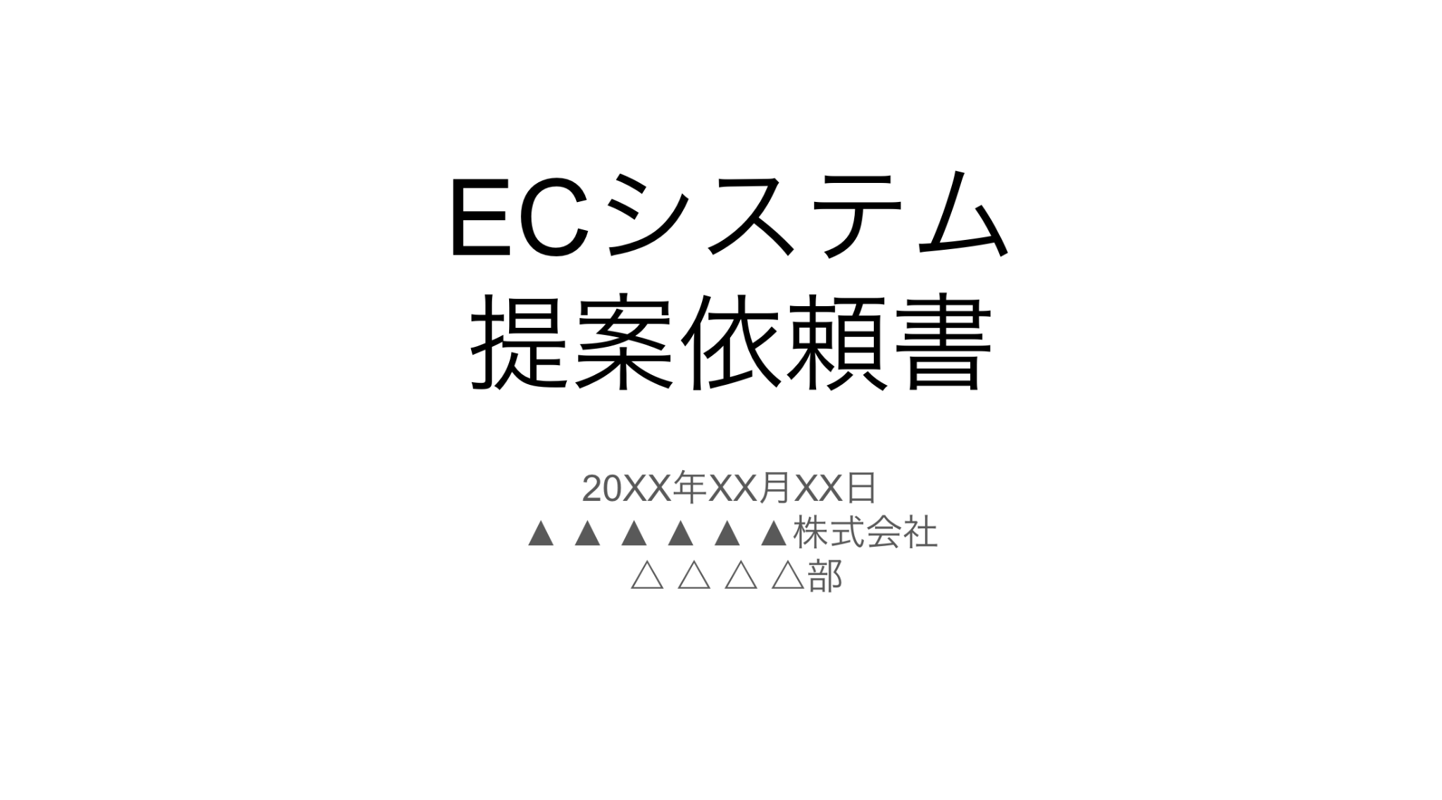
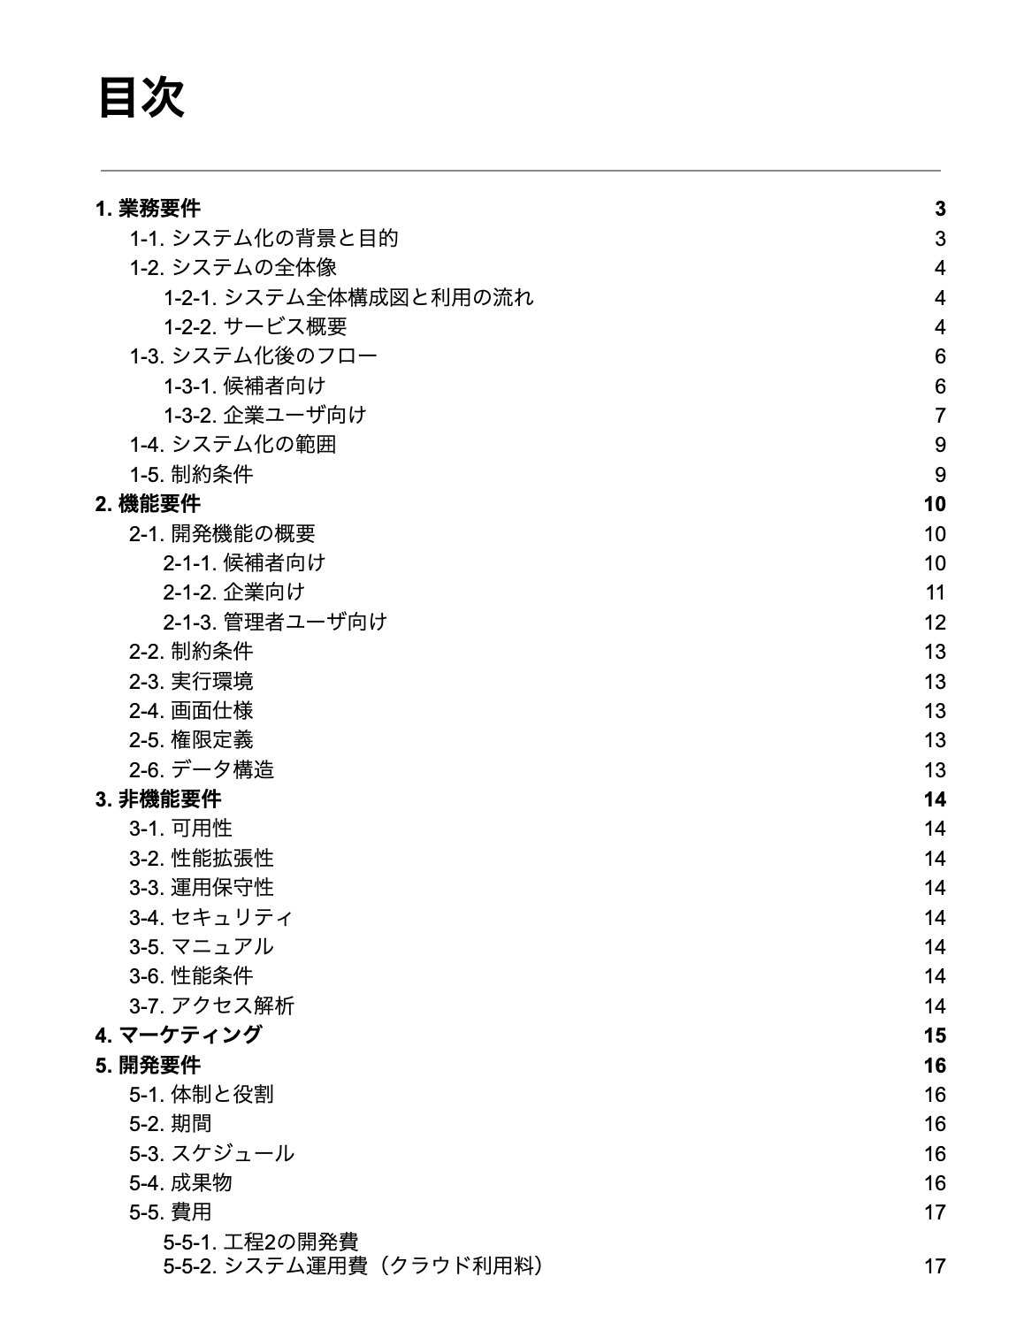
開発の進め方
要件定義フェーズと開発フェーズの２ステップで進める。
要件定義は機能・画面仕様、開発費用・スケジュールなどが確定している状態である。
現時点
要件定義フェーズ
開発フェーズ
企画
要件定義
システム概要設計
システム詳細設計
実装
テスト
リリース
RFP
要件定義書
業務要件
・システム全体像、システム化後フロー、システム化範囲
機能要件：ユーザーがシステムに求めている機能
・機能仕様
・画面仕様 ※レベル感はワイヤーフレーム。デザインは含まない
非機能要件：機能以外でシステムに求められること
・可用性、性能拡張性、運用保守性、セキュリティ、環境、プライバシーポリシー・利用規約、ログ、データ分析
開発要件
・体制と役割、スケジュール、成果物、開発・運用費用

Slide 3
要件定義フェーズの費用と成果物
費用
〇〇万円（税別）
期間
要望書を正式に受理してから3ヶ月
成果物
要件定義書
開発見積書
期間内訳
要件定義書 | 業務要件 | 1w
 | 機能要件 | 1w
 | 非機能要件 | 1w
 | 開発要件 | 1w
 | 定例のお打ち合わせで確認と修正を繰り返す
決裁 | 要件定義と開発見積の検収 | 2w

Slide 4
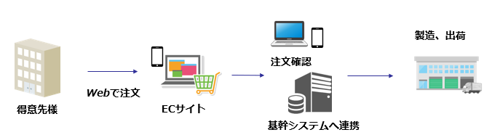
システム全体像（イメージ）
業務要件定義の中でシステム全体像を明確化
サンプル

Slide 5
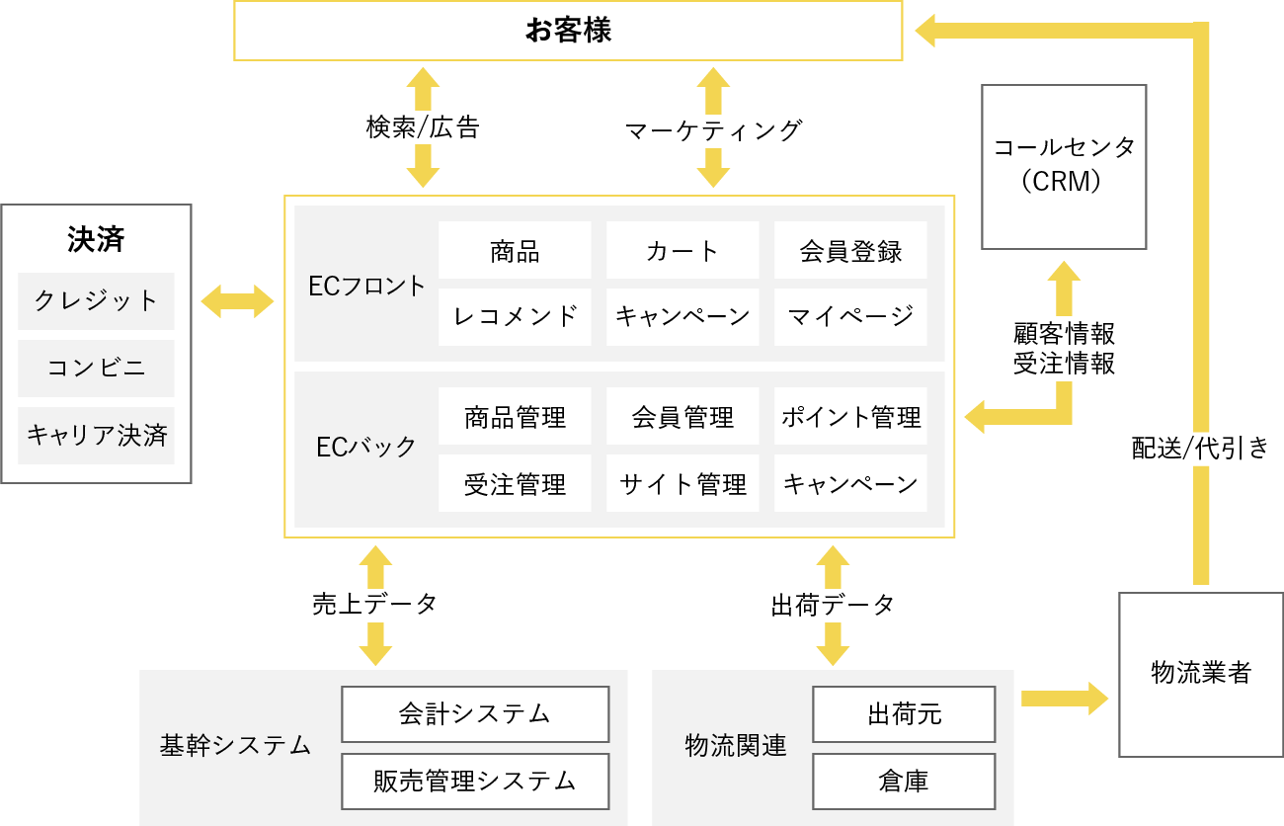
機能仕様（イメージ）
機能要件を定義
サンプル

Slide 6
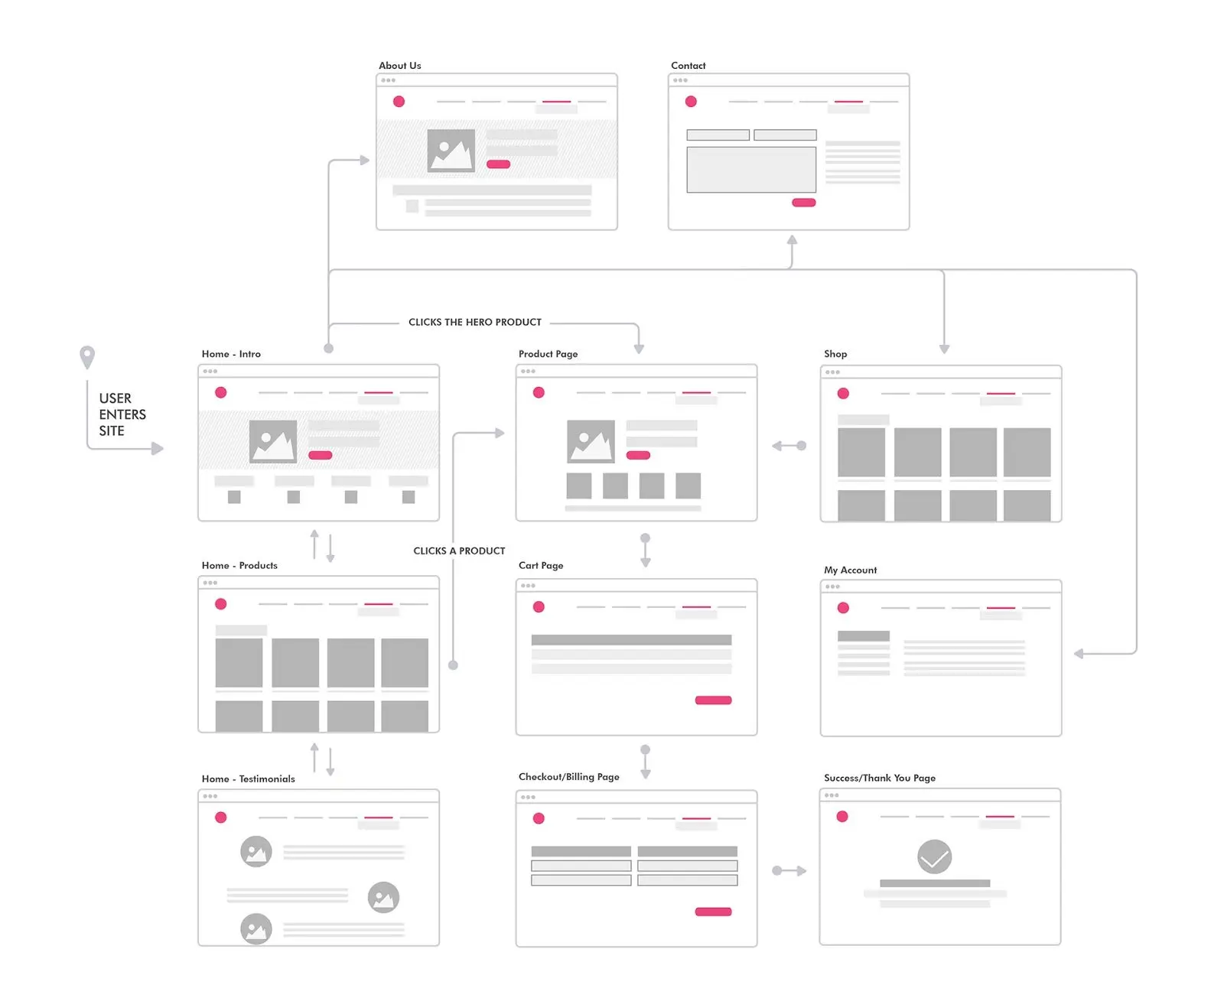
ワイヤーフレーム（イメージ）
機能要件の中でラフな画面仕様としてワイヤーフレーム（レイアウトやボタンの挙動などのUI・UX定義）を作成

